Slide 1

De bestuursovereenkomst als katalysator voor een efficiënt beheer
Georges Carlens & Claudette De Koninck
RVA - ONEM

Slide 2
In deze presentatie
Bestuurlijke efficiëntie door gebruik van moderne beheersinstrumenten
Financiële optimalisatie
Synergie OISZ: interne audit

Slide 3
Memoranda 1990 & 1993
Pleidooi voor:
  meer bestuurlijke efficiëntie
  manoeuvreerruimte inzake financieel beheer
Bestuursovereenkomst als kader om:
  te bereiken doelstellingen af te spreken
  beschikbare middelen te bepalen
  opvolgingsinstrumenten te ontwikkelen

Slide 4
Nieuwe beheersinstrumenten
Startschot voor:
  boordtabellen
  analytische boekhouding en kostenanalyse
  projectmanagement
  HR-instrumenten
Notes:
In april 1993 werd het Memorandum nog verder uitgediept. De Administrateurs-generaal legden de nadruk op het belang van nieuwe managementtechnieken bij de sociale parastatalen. Wat personeelsbeleid betreft werden elementen als een aangepast functioneel organogram, functiebeschrijvingen, functioneringsgesprekken, positieve sancties en een aangepast wervings- en opleidingsbeleid aangebracht.
Inzake financieel en budgettair beheer pleitten ze voor meer manoeuvreerruimte door het toelaten van programmabegrotingen en de invoering van een systeem van analytische boekhouding en kostenanalyse. Boordtabellen, projectmanagement en een geïnformatiseerd beheersinformatiesysteem werden naar voor geschoven als geschikte beheersinstrumenten.

Slide 5
1. Bestuurlijke efficiëntie

Slide 6
Geïntegreerd beheer
MISSIE - VISIE
Omgevingsscanning– SWOT – Risicobeheer – EFQM
Terrein – Benchmarking – Stakeholders
STRATEGIE
DAGELIJKS BEHEER
Boordtabellen
Kostprijsberekening
VERANDERINGSBEHEER
Projecten
Operationele plannen
Rapportering – Feedback – Opvolging bestuursovereenkomst
6

Slide 7

1.1 Boordtabellen
Meten → Informeren → Objectiveren
Beantwoorden aan de verwachtingen van:
regering
klanten
partners
management
Kritische drempels bepalen→ Proactief opsporen → Bijsturen
Tendenzen analyseren → Plannen

Slide 8
Boordtabellen: een continue evolutie
Sinds 1993: bepaling van normen voor een kwalitatieve dienstverlening:
  afwerkingstermijnen
  correcte afwerking
Indicatoren en normen:
  voor operationele en supportdiensten
  verbintenissen opgenomen in de bestuursovereenkomst
  interne indicatoren/normen ter ondersteuning van de realisatie van een verbintenis
Dagelijkse en wekelijkse opvolging a.d.h.v. beheersschermen
Maandelijkse rapportering en analyse op nationaal niveau
Jaarlijkse evaluatie en bijsturing van de indicatoren/normen

Slide 9
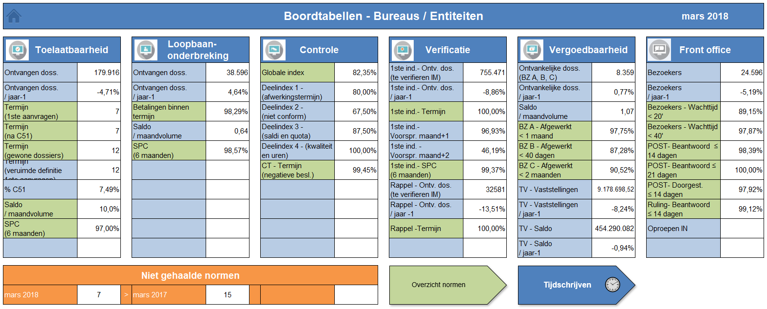
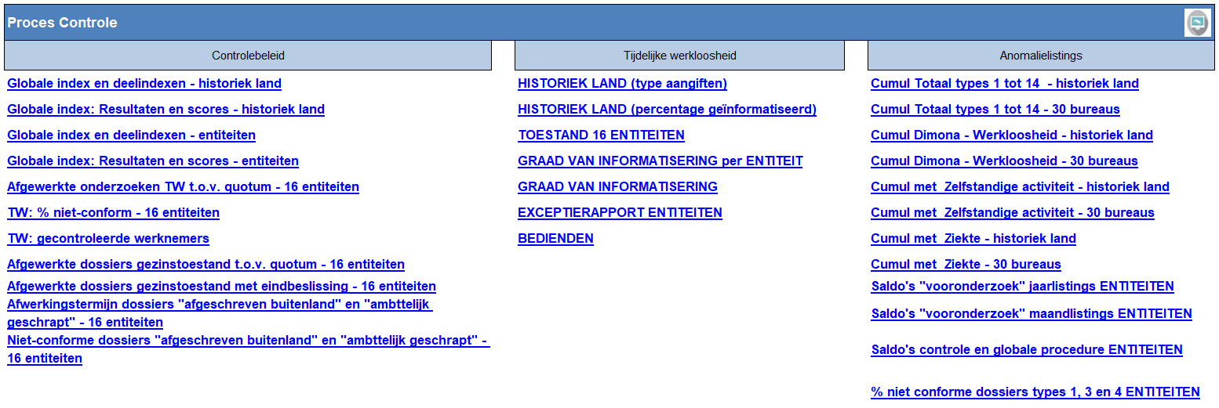
Rapportering boordtabellen

Slide 10
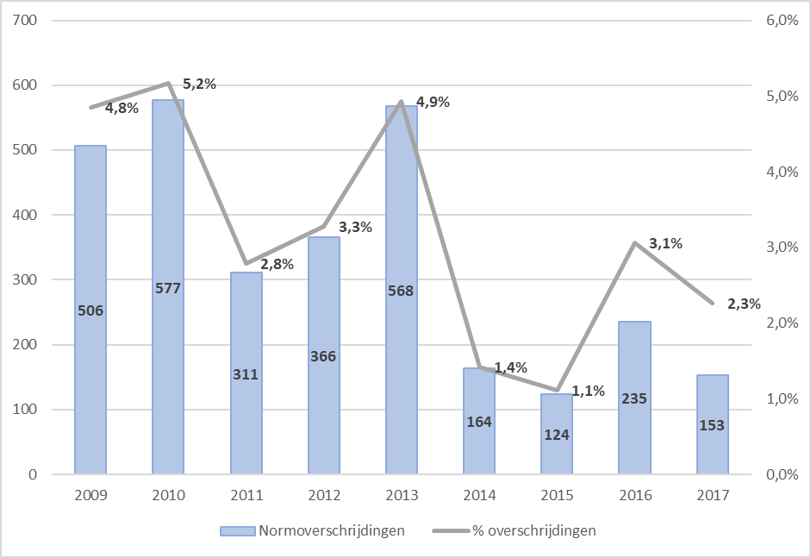
Resultaten: normoverschrijdingen

Slide 11
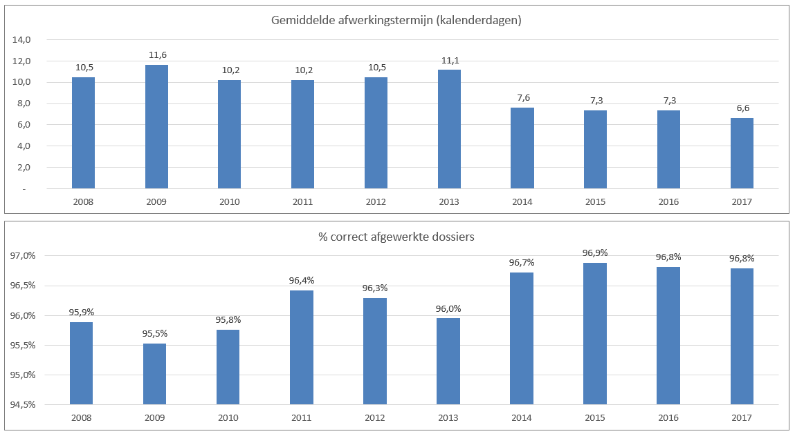
Resultaten: afwerkingstermijnen werkloosheidsaanvragen en correcte behandeling

Slide 12
BO 2016-2018
Voorbeelden normen OISZ
KSZ: informaticasysteem beschikbaar voor de gebruikers gedurende 98% van de tijdsperiodes dat netwerkdiensten beschikbaar zijn
FAMIFED: ontvangen van bezoekers binnen de 10 minuten na aankomst bij de Frontdesk, in minstens 85% van de gevallen
RJV: verzekeren van de verdeling van de bedragen tussen de kassen met het oog op de betaling van het vakantiegeld: 1e werkdag van de banken volgend op de datum van ontvangst, in 95% van de gevallen
RSZ: tijdig en correct financieren van de uitgaven binnen het kader van het Globaal Beheer: 100% van de realisatietabellen, toegevoegd aan de verslagen, goedgekeurd zonder opmerkingen door de commissie Financiën
FPD: telefonische oproepen beantwoorden binnen de 2,5 minuten
Notes:
Koninklijk besluit van 21 april 2016 tot goedkeuring van de vijfde bestuursovereenkomst van de OISZ werd op 13 december 2016 gepubliceerd in het Belgisch Staatsblad

Slide 13


Resultaten: kwaliteit van de dienstverlening
Tevredenheid van de klanten
% van de respondenten dat tevreden of zeer tevreden was
Telefonisch onthaal: | 89,5%
Bezoekers: De aanvraag LO/TK: | 98,5%
- Papier | 92,9%
Elektronisch | 96,0%
Betalingstermijn LO/TK: Melding tijdelijke werkloosheid: | 91,0% 94,3%
Internet: | 83,1 %
Totaal aantal tevredenheidsenquêtes in 2016 en 2017: 12 771
Notes:
Gemiddeld 16,000 unieke bezoekers/maand

Slide 14
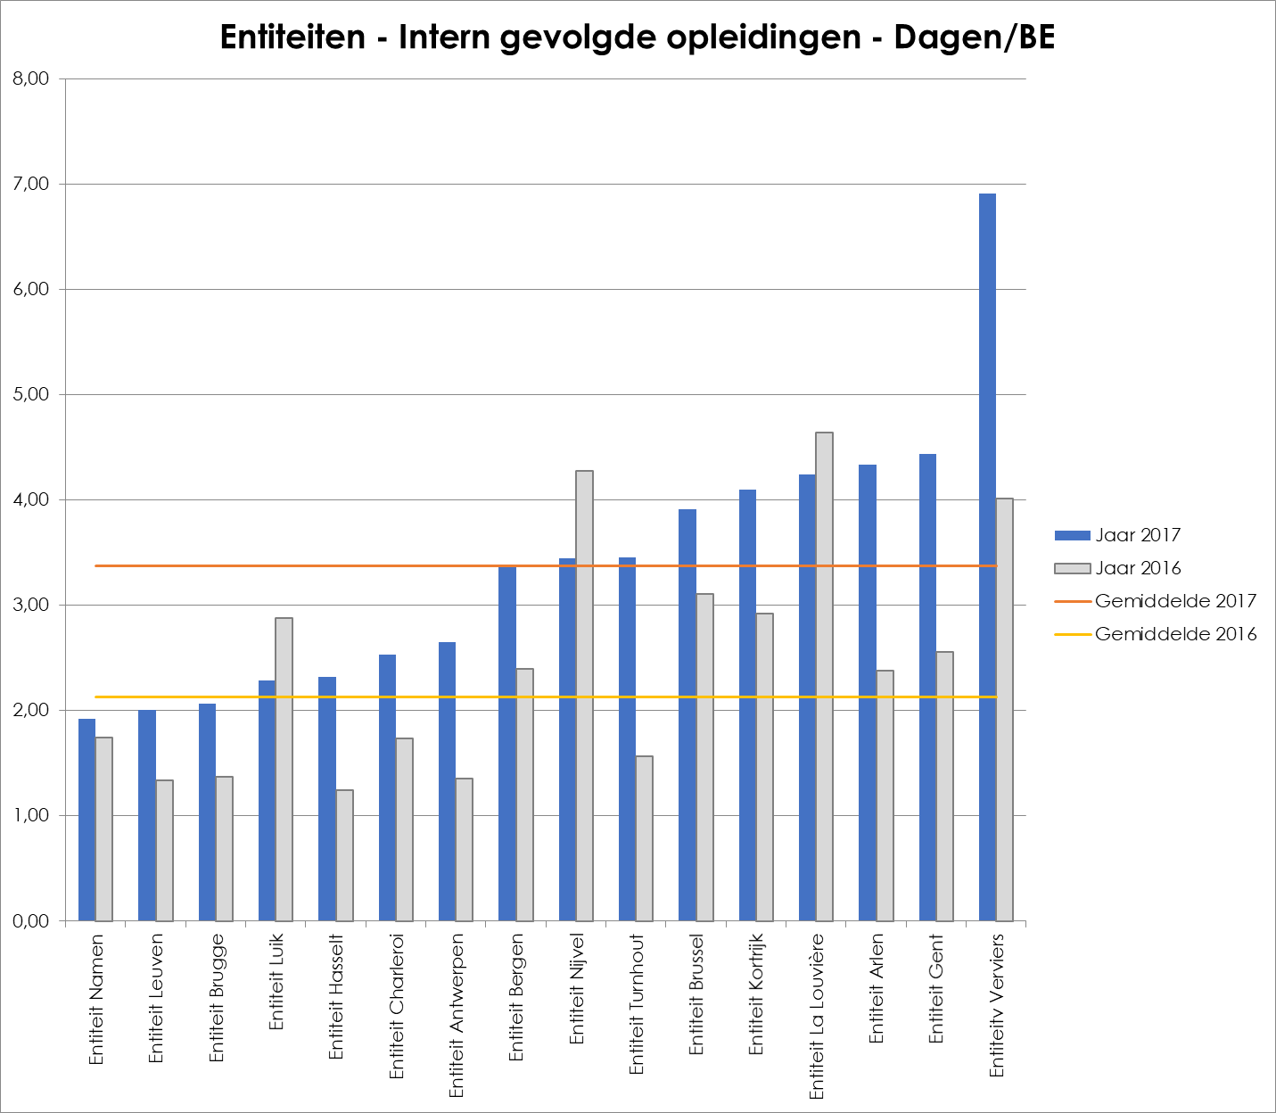
Resultaten: opleidingscentrum

Slide 15
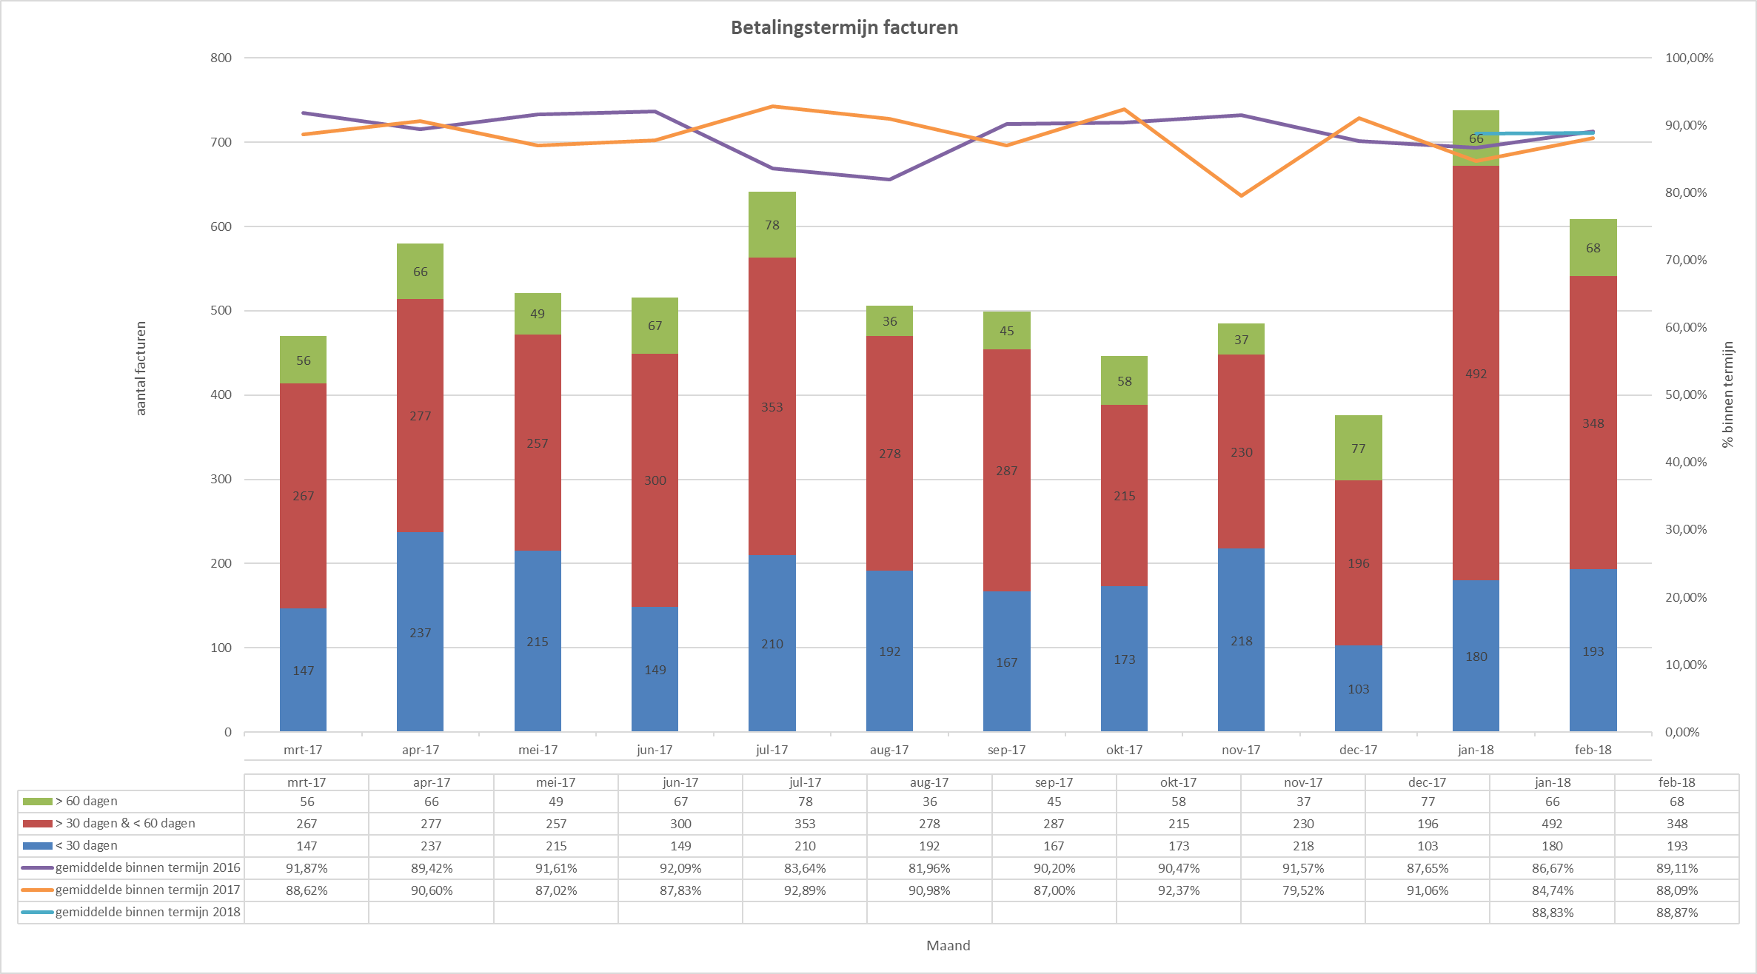
Resultaten: financiële diensten

Slide 16
1.2 Kostprijsberekening
Verslag aan de Koning bij het KB van 03.04.1997:
  bij de OISZ kan een systeem van analytische boekhouding en kostenanalyse worden ingevoerd
Beslissing Ministerraad van 31.03.2006:
  verplichte invoering van een systeem van analytische boekhouding voor alle OISZ
  (ingeschreven in de gemeenschappelijke bepalingen BO 2006-2008)
  permanente evaluatie van de verhouding tussen gerealiseerde output en toegestane middelen
  aansturen op toenemende middelenefficiëntie

Slide 17
Kostprijsberekening 2017 RVA
Totale werkingskosten 2017 = 227.383.387 €
Operationele kosten = operationele basisopdrachten (toelaatbaarheid, betwiste zaken, verificatie, handhavingsbeleid,…)
Supportkosten = support basisopdrachten
(personeelsbeheer, gebouwenbeheer, boekhouding, interne controle,…)

Slide 18
Kostprijsberekening 2017 RVA
18 directies
16 entiteiten
FSO, studiecentrum, PWA (afwikkeling)

Slide 19
Kostprijsberekening 2017 RVA
Controleren = groepering van volgende basisopdrachten :
verificatie uitgaven UI + boekhoudkundige controle UI + handhavingsbeleid + dispo (afwikkeling)

Slide 20
Kostprijsberekening 2017 RVA

Slide 21
Kostprijsberekening 2017 RVA
OPDRACHT HANDHAVINGSBELEID
ANDERE KOSTPRIJZEN 2017 (PER OPDRACHT) :
Toelaatbaarheid = 18,43 €
Betwiste zaken = 180,35 €
Terugvorderen = 213,73 €
…..

Slide 22
1.3 Opvolging van de bestuursovereenkomst
Specifiek opvolgingsinstrument

Slide 23
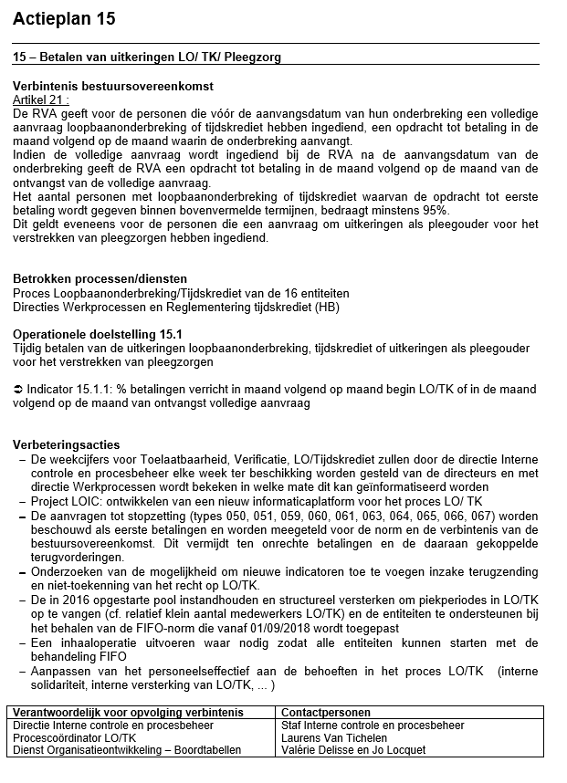
Bestuursplan
Jaarlijks document dat aangeeft hoe de RVA de verbintenissen van de bestuursovereenkomst zal uitvoeren
→ voor elke verbintenis een actieplan, bestaande uit:
  Artikel
  Betrokken processen of diensten
  Operationele doelstelling
  Ondersteunende normen
  Verbeteringsacties
  Verantwoordelijken voor opvolging

Slide 24
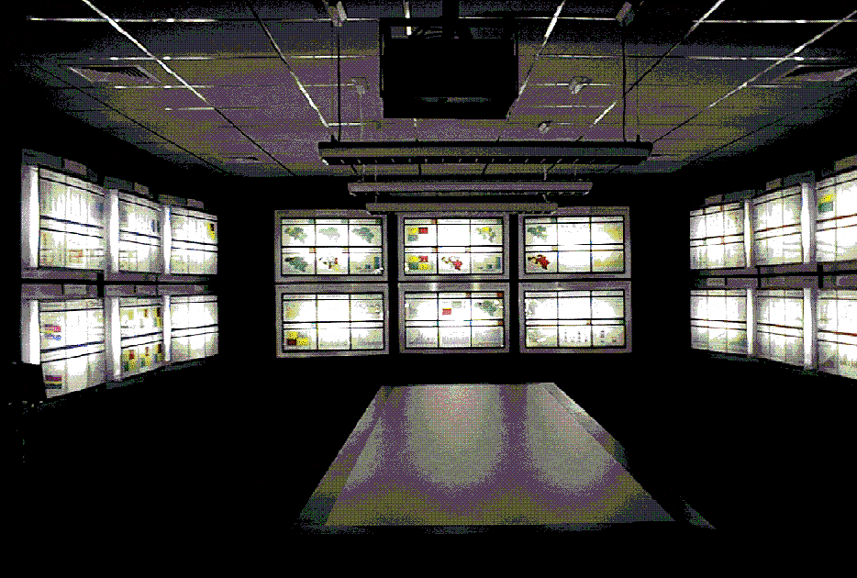
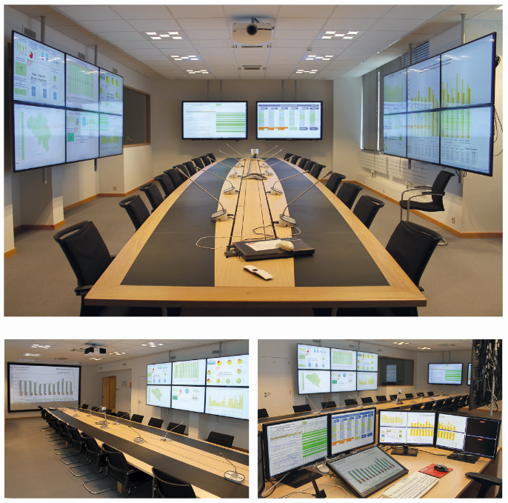
Management Cockpit
1997
Blauwe muur
Zwarte muur
Rode muur
Balanced Scorecard
Witte muur

Slide 25
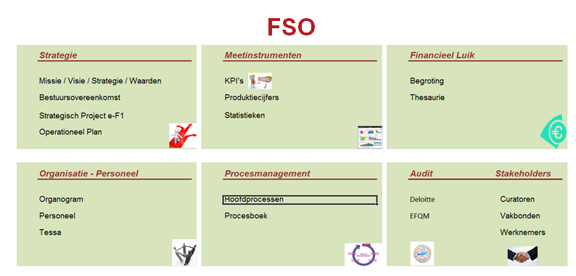
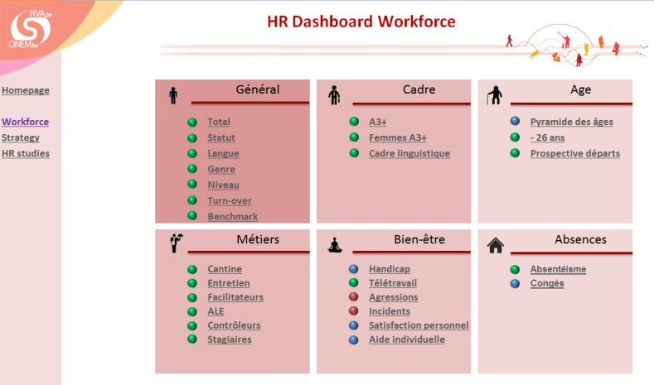
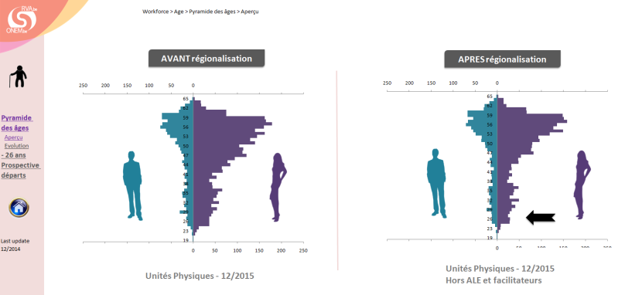
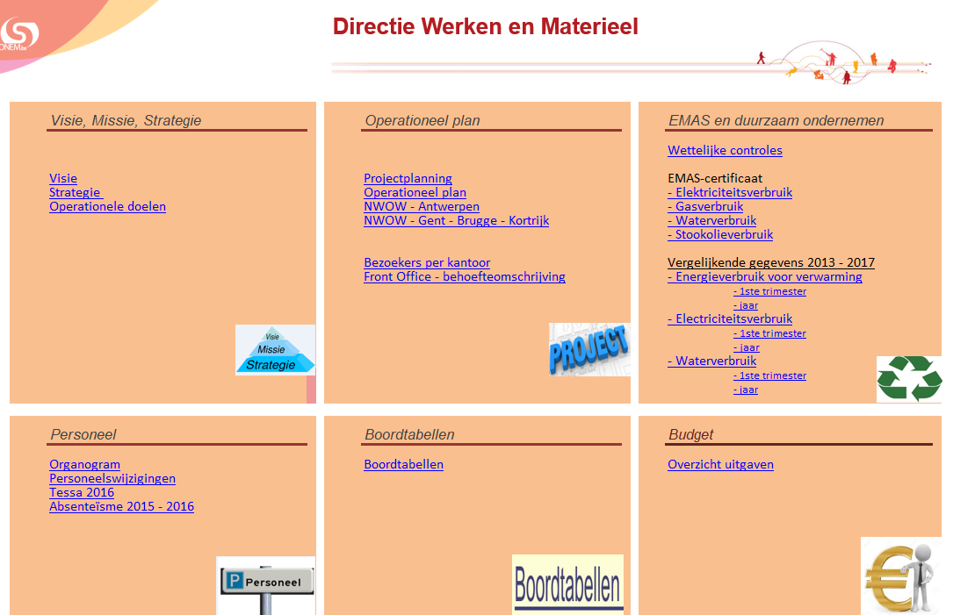
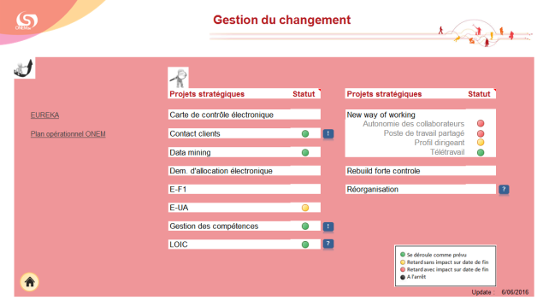
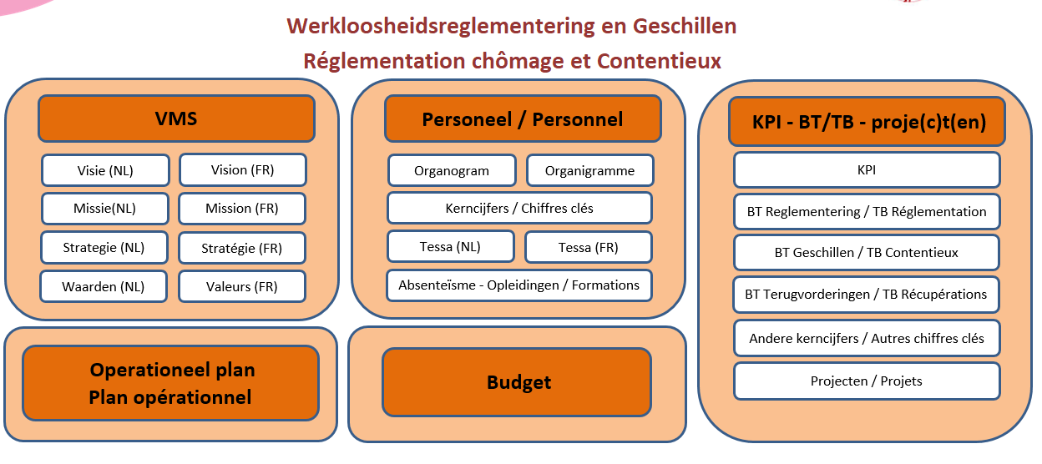
Cockpits van supportdirecties

Slide 26
2. Financiële optimalisatie

Slide 27
Financieel beheer BO
Wettelijke basis: KB van 03.04.1997 (Hoofdstuk V)
  Grotere begrotingstransparantie door opsplitsing in
    Opdrachtenbegroting:
      groepering uitgaven en ontvangsten m.b.t. de opdrachten van de OISZ
      bevat niet-limitatieve kredieten
      uitvoering kredietherschikkingen tijdens begrotingsjaar
      GEEN kredietoverdrachten naar volgend begrotingsjaar
    Beheersbegroting:
      groepering uitgaven en ontvangsten m.b.t. de werking van de OISZ
      bevat limitatieve kredieten (behalve uitzonderingen)
      uitvoering kredietherschikkingen tijdens begrotingsjaar
      WEL kredietoverdrachten naar volgend begrotingsjaar
Notes:
Beheersbegroting:
groepering uitgaven en ontvangsten m.b.t. de werking van de OISZ
bevat limitatieve kredieten (behalve enkele uitzonderingen)
uitvoering kredietherschikkingen tijdens begrotingsjaar
mits gunstig advies regeringscommissaris begroting
WEL kredietoverdrachten naar volgend begrotingsjaar
voor zover deze nodig zijn voor de uitvoering van het investeringsprogramma
mits gunstig advies regeringscommissaris van begroting

Slide 28
Financieel beheer BO
Wettelijke basis: KB van 03.04.1997 (Hoofdstuk V)
  Soepeler financieel beheer: buiten globaal beheer
    Efficiënt eigen financieel beheer OISZ:
      beheer van liquiditeiten
      beheer van financiële reserves
      beleggingen
      externe financiering
    Voorbeeld → liquiditeitsbeheer RVA:
      liquiditeiten RVA: maximale liquiditeitsnorm ingeschreven in de BO
      liquiditeiten UI: maximale liquiditeitsnorm ingevolge de responsabilisering UI
Notes:
Soepeler financieel beheer (BUITEN het algemeen kader van het globaal financieel beheer)
Efficiënt eigen financieel beheer OISZ:
beheer van liquiditeiten
beheer van financiële reserves
beleggingen
externe financiering
Voorbeeld → liquiditeitsbeheer RVA:
liquiditeiten RVA: maximale liquiditeitsnorm ingeschreven in de BO
liquiditeiten < 0,42% van het jaarbudget
realisaties 2017 = 0,22%
liquiditeiten UI: maximale liquiditeitsnorm ingevolge de responsabilisering UI
liquiditeiten < 0,2% van de jaaruitgaven
realisaties 2017 = 0,08%

Slide 29
Liquiditeitsbeheer UI door RVA
Resultaten van de dagelijkse monitoring - geïnformatiseerd opvolgingssysteem
% jaarlijkse uitgaven
0,8%
Tweede responsabilisering
0,4%
0,15%
0,3%
0,2%
Start Actief Liquiditeitsbeheer
Eerste responsabilisering

Slide 30
Financieel beheer BO
Wettelijke basis: KB van 03.04.1997 (Hoofdstuk V)
  Opmaak en uitvoering beheersbegrotingen OISZ
    Bepaling beheerskredieten per OISZ:
      basisenveloppen + enveloppen voor projecten (met ROI)
      berekeningswijze en jaarlijkse herziening staan in BO
      vastlegging op meerjaren basis in de BO
    Maandelijkse monitoring onderbenutting OISZ:
      de te bereiken onderbenutting (voor alle OISZ samen) wordt jaarlijks vastgelegd door de Regering
      te behalen op de begrotingsposten uit de beheersbegroting (+ selectie van een aantal posten uit de opdrachtenbegroting)
      maandelijkse opvolging onderbenutting per OISZ
      maandelijks verslag van College OISZ aan FOD BOSA

Slide 31
Financieel beheer BO
Wettelijke basis: KB van 03.04.1997 (Hoofdstuk V)
  Rekeningen:
    Opmaak van een NIEUW genormaliseerd boekhoudplan OISZ:
      gedetailleerd voorstel uitgewerkt door de Boekhoudcommissie OISZ
      vastgelegd in het KB van 26.01.2014
      belangrijkste wijziging in de begrotingsboekhouding = overgang van de notie van verworven rechten naar vastgestelde rechten
      voldoet aan de thans geldende Europese boekhoudkundige normen (ESR) en aan de meeste internationale normen (IPSAS)
    Specifiek boekhoudplan OISZ (mag ter aanvulling):
      bijvoorbeeld → een analytische boekhouding
    Procedure afleggen rekeningen:
      controle en certificering rekeningen door bedrijfsrevisor
      controle rekeningen door Rekenhof

Slide 32
Financieel beheer BO
Uitvoering tijdens de opeenvolgende BO
  Evolutie van de beheersenveloppes OISZ (exclusief RKW)
Definitieve begroting | 2014 (1) | 2015 (2)
Personeel | 785,4 | 642,1
Werking | 277,4 | 243,9
Investeringen | 89,7 | 54,2
Totaal | 1.152,5 | 940,2
Begroting in BO vermeld | 2016 (3) | 2017 (3) | 2018 (3)
Personeel | 627,0 | 618,2 | 605,7
Werking | 257,6 | 251,3 | 241,2
Investeringen | 38,0 | 49,3 | 34,5
Totaal | 922,6 | 918,8 | 881,4
in mio €
Verschil = - 271,1 mio € (of -24%)
(1) Exclusief de krediettransferten van vorig jaar (art 14 §2)
(2) Exclusief de krediettransferten van vorig jaar (art 14 §2) en exclusief de geregionaliseerde werkingskredieten die tijdens de overgangsfase van de zesde staatshervorming nog betaald werden door de RVA (PWA, DISPO,…)
(3) Federale begroting conform de beslissing Ministerraad 18.12.2015 (in prijzen 2016), d.w.z. na verwerking opgelegde besparingen en inclusief toegekende kredieten voor projecten

Slide 33
Financieel beheer BO
Uitvoering tijdens de opeenvolgende BO
  Door de Regering opgelegde besparingen OISZ
Structurele besparingen | 2009-2014 | 2015 | 2016 | 2017 | 2018 | 2019
Personeel | Lineaire besparingen | -4% -4% | -2% -6% | -2% -8% | -2% -10% | -2% -12%
Werking | Lineaire besparingen | -20% -20% | -2% -22% | -2% -24% | -2% -26% | -2% -28%
Investeringen | Lineaire besparingen | -20% -20% | -2% -22% | -2% -24% | -2% -26% | -2% -28%
Ministerraad 15.10.2014 | p.m. | 93 mio 93 mio | 20 mio 113 mio | 20 mio 133 mio | 20 mio 154 mio | 20 mio 175 mio
Bijkomende besparingen | 2015 | 2016 | 2017 | 2018 | 2019
Ministerraad 03.04.2015 | 7,5 mio 7,5 mio | - 7,5 mio | - 7,5 mio | - 7,5 mio | - 7,5 mio
Ministerraad 28.08.2015 | - | 8,4 mio 8,4 mio | 5,5 mio 13,9 mio | 5,5 mio 19,4 mio | - 19,4 mio

Slide 34
Financieel beheer BO
Uitvoering tijdens de opeenvolgende BO
  Door de Regering opgelegde onderbenutting OISZ
in mio €

Slide 35
Financieel beheer BO
Uitvoering tijdens de opeenvolgende BO
  Aandachtspunten bij opmaak 6e BO (2019-2021)
    Behoud van de goede principes inzake budgettair beheer van de vijfde BO :
      bijkomende financiering voor belangrijke investeringsprojecten
      maximale flexibiliteit bij kredietherschikkingen tussen personeels-, werkings- en investeringskredieten
      mogelijkheid tot kredietoverdracht naar een volgend begrotingsjaar
    Herzien van de minder goede principes inzake budgettair beheer van de vijfde BO :
      de techniek van de lineaire budgetbesparingen, zonder (expliciet) rekening te houden met de impact hiervan op de opdrachten en de verbintenissen van de BO
      de vermelding van het maximaal bedrag aan statutaire personeelskredieten in de BO heeft geen toegevoegde waarde, aangezien het totale personeelsbudget (statutairen & contractuelen) de norm is waarbinnen de OISZ dienen te blijven
      de versterkte “a priori”- controles terugschroeven en terugkeer naar de vroegere “a posteriori”- controles die rekening houden met het respecteren door de OISZ van de werkingsenveloppes en van de gevraagde onderbenutting
    Het concept van “positieve sancties” is tot op heden nog niet toegepast
Notes:
Het concept van “positieve sancties”, in samenhang met het succesvol realiseren van de verbintenissen van de BO, zoals initieel voorzien in het KB van 03.04.1997, is tot op heden nog niet in praktijk gebracht.

Slide 36
3. Synergie IPSS: audit interne

Slide 37
Avant l'intégration dans les contrats d'administration
Cahier 2010 sur la sécurité sociale (Cour des comptes)
  Le développement d'une fonction d'audit interne au sein des IPSS en est à sa phase embryonnaire
  Son élaboration et son organisation sont des processus évolutifs qui durent des années
2010: décision du Collège des IPSS
  Élaboration d'une approche commune pour l'organisation et le fonctionnement d'une fonction d'audit interne
  À inclure dans les engagements communs repris
  dans les contrats d'administration

Slide 38
Les engagements communs repris dans les contrats d'administration
Contrat d'administration 2013-2015
  Mise sur pied d'une fonction d'audit interne dans chaque IPSS
  Formulation de propositions concernant le(s) comité(s) d'Audit
  Pour le Collège : prendre des initiatives pour une harmonisation avec d'autres acteurs de surveillance
  Échange de connaissances et d'expériences, harmonisation et collaboration par le biais d'un réseau d'auditeurs internes (PLATINA), avec un rapport d'activités annuel à l'intention du Collège et du/des comité(s) d'audit

Slide 39
Les engagements communs repris dans les contrats d'administration
Contrat d'administration 2016-2018
  Mission pour le Comité d'audit commun (CAC) :
    évaluation du fonctionnement des fonctions d'audit interne
    rapport annuel et recommandations à l'intention des Comités de gestion
  Chaque institution : remettre un plan d'audit et un rapport annuel au CAC
  Collège : prendre de nouvelles initiatives en vue d'une harmonisation avec d'autres acteurs de la surveillance
  Poursuivre la collaboration au sein du réseau Platina

Slide 40
Réalisations
Chartes d'audit communes
  2014: validation par le Collège de 3 chartes approuvées ultérieurement par les Comités de gestion
Création des fonctions d'audit
  Charte pour les fonctions d'audit interne
    Charte commune mais modulable en vertu du principe « comply or explain »
Constitution des Comités d'audit
  Charte du Comité d'audit commun
  Charte d'un comité d'audit propre à l'institution
    (Famifed, INASTI, Banque carrefour)

Slide 41
Réalisations
Fonctions d'audit interne dans toutes les IPSS
2015: fonctions d'audit interne opérationnelles dans toutes les IPSS
2016: chaque fonction d'audit interne remet un plan d'audit et un rapport annuel au Comité d'audit commun (CAC)
    Modèles et recommandations pour le plan d'audit et le rapport annuel en 2017

Slide 42
Réalisations
Collaboration fonctions d'audit interne
2012: Constitution du réseau des services d'audit des IPSS (Platina)
  Mission ancrée dans la Charte des fonctions d'audit interne
  Échange de connaissances et d'expériences, harmonisation et collaboration entre les services d'audit interne
  Au moins 4 réunions par an
  Rédaction d'un rapport annuel d'activités

Slide 43
Réalisations
Le Comité d'audit commun (CAC)
2016 : mise sur pied du Comité d'audit commun (CAC)
  4 représentants des gestionnaires, 4 experts externes
  les rapports annuels et les recommandations sont transmis aux Comités de gestion
Evaluation et recommandations concernant
  la maturité et le contrôle de la qualité des fonctions d'audit interne
  les plans d'audit des fonctions d'audit interne
  les rapports annuels au CAC
  le principe « single audit »

Slide 44
Conclusions
Depuis 2013, grandes évolutions réalisées de par la collaboration entre les IPSS :
  Les fonctions d'audit interne et le Comité d'audit commun sont opérationnels
  Chartes des fonctions d'audit interne et du/des comité(s) d'audit
  Bonne communication entre les acteurs internes
  Partage des connaissances et collaboration entre les fonctions d'audit interne
  Initiatives importantes en vue d'une collaboration avec les autres acteurs de surveillance
Avenir :
  Poursuite de la concrétisation : collaboration entre le Collège,
  le(s) comité(s) d'Audit, les fonctions d'audit interne et
  les acteurs de surveillance externes

